Slide 1
De la angajat la Antreprenor
Alexandra Micu
Serial entrepreneur

Slide 2
Contents
1
2
3
Beneficii
De ce sa renunti la un salariu sigur la data fixa
To do list
Primii pasi
Vanzare, brand personal
Cel mai important lucru este sa vinzi serviciile sau produsele pe care le ai

Slide 3
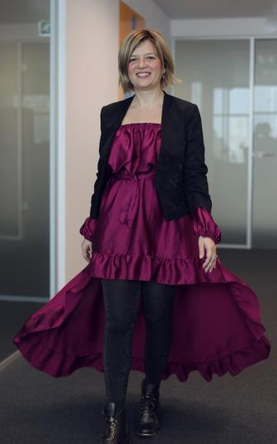
Visatoare
Asta este ceaa ce ma defineste pe mine ca antreprenor.
Mi-am dorit sa fac ziua, ceea ce visez noaptea :)
Ce cuvant te defineste pe tine?

Slide 4
In viata nu primesti ceea ce meriti, primesti ceea ce negociezi
—citatul meu favorit din Roma Antica

Slide 5
Demisia
Cat de greu este sa renunti la job?

Slide 6
De ce sa devii antreprenor?
Hai sa vedem cati DA adunam?
pentru ca ai un vis, o pasiune
pentru ca vrei sa schimbi lumea
vrei sa castigi mai mult
vrei mai mult timp
vrei sa ai libertate
vrei sa fi propriul tau sef

Slide 7
Antreprenoriatul e mai frumos impreuna cu asociati cu valori comune :)

Slide 8
Abilitatile la control
Ce stii
Ce poti sa faci
………….
…….
………………..

Slide 9
Primele actiuni
Numele firmei
Prezenta online
Clienti
pana sa incepem partea de infiintare trebuie sa alegem un nume
acte de infiintare
legal
anaf
Email
domeniu
site/ platforma/ app
conturi de social media
definirea produsului/ serviciului
unde gasim clienti?

Slide 10
La inceput a fost ideea :)
IDEE
PLAN DE ACTIUNE
ACTIUNE
AFACERE

Slide 11
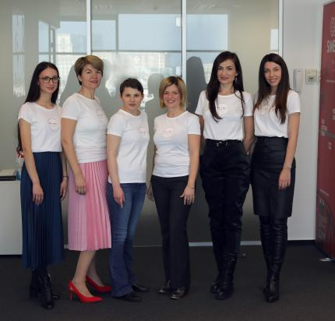
Povestea She is Mom

Slide 12
Servicii de care ai nevoie ca antreprenor

Slide 13
incepe azi
in fiecare zi din viata ta adauga cate o pietricica la afacerea pe care o ai!

Slide 14
Si practic ce ai de facut?
PROFIT
Aici avem o afacere functioanala
Produs sau servicii
ce vindem clientilor
Concept
infiintare, contabilitate, legal

Slide 15
Global este noul trend

Slide 16
A timeline always works fine
DAY 1
DAY 2
DAY 3
DAY 4

Slide 17
How many steps do you need?
04
03
02
01
Automarizare # digitalizare
Cash flow
Echipa functionala
Branding companie

Slide 18
4,498,300,000
CAT vrei sa ai cifra de afaceri???

Slide 19
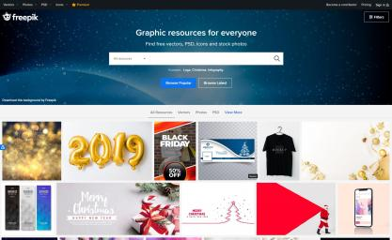
Explain your work
Demo de prezentare
prezentare video
Webinarii
Ambasadori

Slide 20
Talk about your TEAM
COACH
CONSULTANT
Some words about this person
Some words about this person
MANAGER
PROGRAMMER
Some words about this person
Some words about this person

Slide 21
Canale de promovare
20%
15%
35%
30%
Facebook
Linkedin
Youtube
Instagram

Slide 22
About your service
Produs 1
Servicii
Online vs offline
Beneficii
pret
vizual
Beneficii
video
cum alegem corect afacerea potrivita pentru noi?

Slide 23
Desktop Software
Ne dorim o platforma sau un site de prezentare?

Slide 24
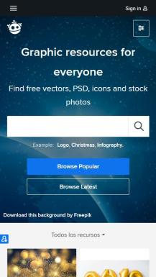
Mobile Web
Ne dorim o aplicatie mobila sau o platforma responsive?

Slide 25
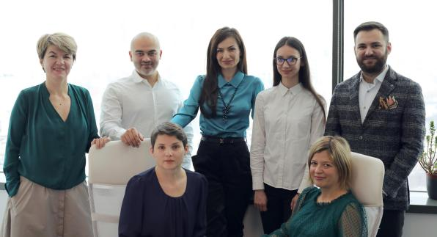
Daca ai nevoie de experti
Te invitam la o sesiune individuala de discovery :)

Slide 26
Thanks!
Does anyone have any questions?
alexandra@talentcenter.ro
+40 0744 618 911
https://www.sheismomclub.com/
https://talentcenterusa.com/

